Slide 1
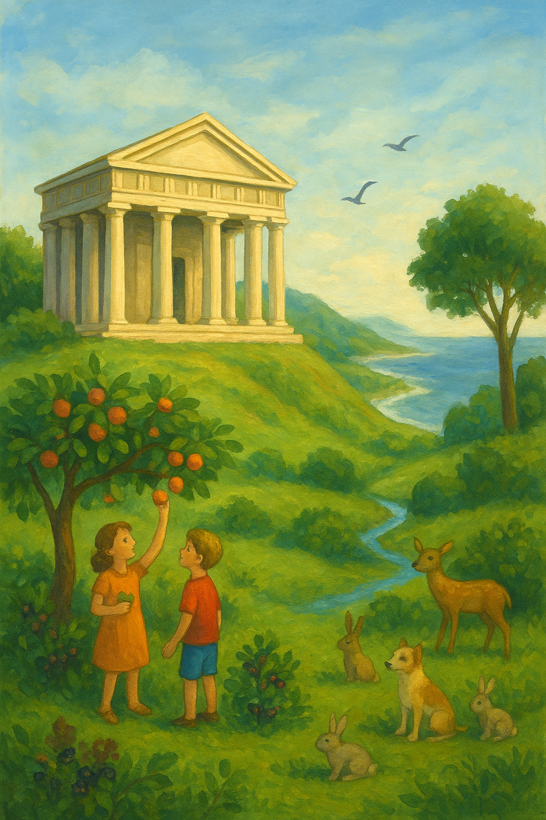
Gezinsviering
9 november2025
Onze – Lieve – Vrouw – Geboorte Lint

Slide 2

Welkom, welkom,
Welkom iedereen!
Doe maar met ons mee,
we beginnen zo meteen
Welkom, welkom,
fijn dat jij er bent!
Zing gezellig mee
als je dit liedje kent

Slide 3
Maar eerst nog even dit
voor we verder gaan
tellen we tot drie
en dan roep jij je naam:
1,2,3...

Slide 4
Sorry maar helaas
dat ging nog niet zo goed
daar komt ‘ie nog een keer
nu weet je hoe het moet:
1,2,3…

Slide 5
Welkom, welkom,
Welkom iedereen!
Doe maar met ons mee,
we beginnen zo meteen
Welkom, welkom,
fijn dat jij er bent!
Zing gezellig mee
als je dit liedje kent
Welkom, welkom!

Slide 6


Slide 7
Als je geen naam had gekregen, wat zou er dan gebeuren?
De postbode liep door de regen en klopte op de deuren:
"Ik heb hier een kaart voor een meisje met een paardenstaart.
Een brief voor een jongen van zes. Ben ik aan het juiste adres?"

Slide 8
Als je geen naam had gekregen zou dat problemen geven.
Hoe andere mensen je zagen stond op je schrift geschreven:
"Lang en donker haar, ik ben altijd als eerste klaar,
de kleinste van heel onze klas"
maar werd je wat groter wist niemand meer wie je was.

Slide 9
Als je geen naam had gekregen, zou God nooit kunnen weten
wie al die gezichten toch waren.
Hij zou ons vast vergeten.
God weet wie je bent.
Er kan niemand zijn die Hij niet kent,
want waar je ook leeft, in welk land,
jouw naam staat geschreven met liefde en zorg in Zijn hand.

Slide 10
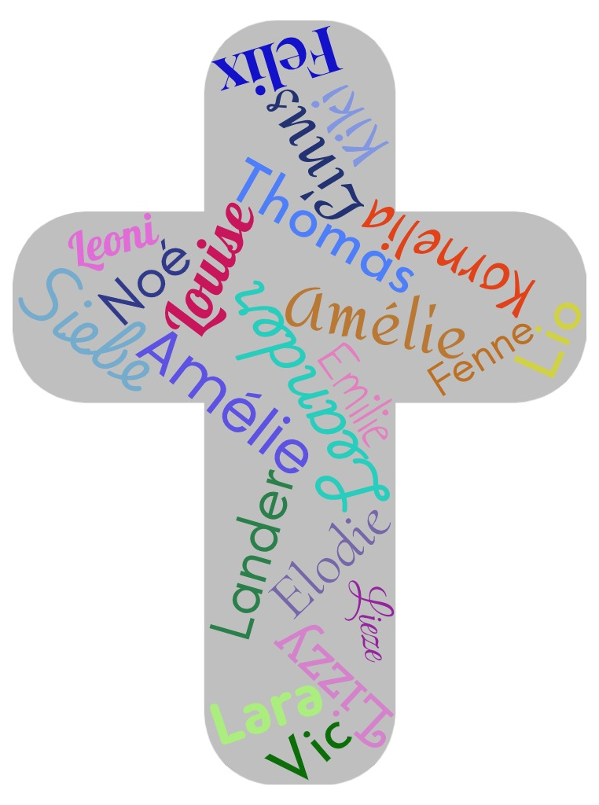
Naamopgave

Slide 11
Vergevingsmoment
We zijn allemaal maar mensen en dus maken we allemaal fouten. Fouten maken is menselijk, maar vergeving durven vragen is niet altijd makkelijk. Daarom willen we samen met God en elkaar om vergeving vragen.

Slide 12
Vergevingsmoment
God, soms staan wij niet stil bij wat andere denken of voelen
en kwetsen we hun gevoelens.
Wil jij het ons vergeven?
God, help ons het beter te doen.
Allen: God, help ons het beter te doen

Slide 13
Vergevingsmoment
Jezus, soms vergeten wij wel eens
wat Jij ons verteld hebt,
wil Jij ons helpen vaker aan je te denken? Jezus, help ons het beter te doen.
Allen: Jezus, help ons het beter te doen

Slide 14
Vergevingsmoment
God, soms vergeten wij
ons in te zetten voor elkaar.
Zowel binnen als buiten ons gezin.
God wil Jij ons helpen om
beter voor elkaar te zorgen.
God, help ons het beter te doen.
Allen: God, help ons het beter te doen

Slide 15
Vergevingsmoment
God zal ons daarbij helpen want Hij ziet ons graag, Hij zal onze fouten vergeven en ons nieuw leven geven
Allen: AMEN

Slide 16
Eerste Lezing
EZECHIËL 47,1-2.8-9.12

Slide 17
Lied van de 3 kruisjes
Jezus ik denk aan jou
Jezus ik spreek over jou
Jezus ik hou van jou
Zo blijf ik je trouw

Slide 18
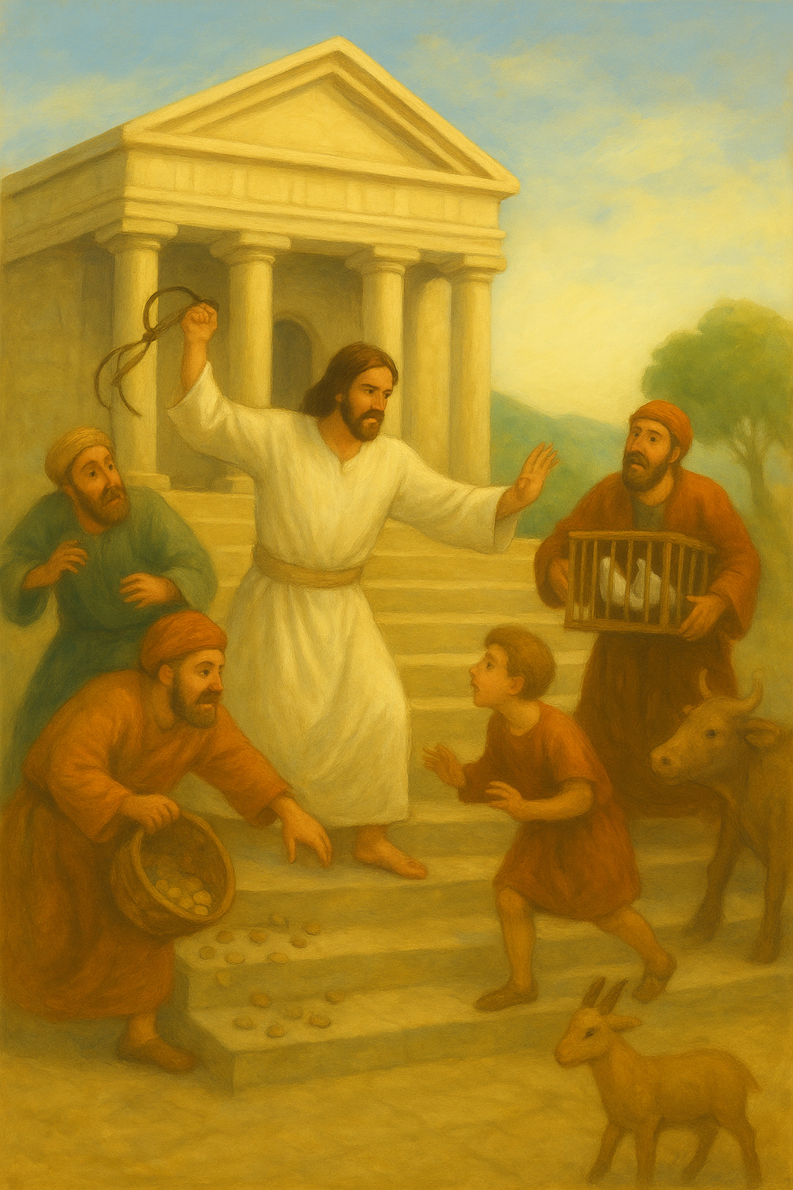
Evangelie
JOHANNES 2,13-22

Slide 19
Alleluia

Slide 20
Homilie

Slide 21
Wat hebben we geleerd
uit weer een mooi verhaal?
De priester zegt ons meer
maar dan in onze taal
Voor groot en klein meneer.
Ja voor ons allemaal!

Slide 22
Geloofsbelijdenis
Allen:
Ik geloof in God de Vader,
die de wereld geschapen heeft.
Ik wil meewerken aan een wereld
waar het fijn is om te wonen,
zonder verdriet en ruzie.
Een wereld zoals God hem droomt.

Slide 23
Geloofsbelijdenis
Ik geloof in Jezus, zijn Zoon,
die bij ons heeft gewoond
en die ons het voorbeeld gaf
hoe je als vrienden met elkaar kan leven.
Ik geloof in de Heilige Geest
die ons de kracht geeft
om fijne mensen te worden.
En die ons helpt om
geluk te brengen aan anderen.

Slide 24
Geloofsbelijdenis
Ik geloof in de Kerk van Jezus
Het zijn de mensen die willen leven zoals Hij.
Ik geloof dat God veel van ons houdt
En dat wij eens voor altijd
met Hem gelukkig zullen zijn

Slide 25
Voorbeden
Voor onze mama en papa
en voor alle mensen die ons graag zien,
dat zij ons helpen om vriend te worden van Jezus.
Laat ons bidden
🎶 Waar mensen samen vrede bouwen,
daar vindt God een warme thuis.

Slide 26
God, onze Vader, wij willen voor onze kinderen
een goede en lieve vader en moeder zijn.
Wij willen voor hen zijn als levengevend water,
iedere dag opnieuw.
Wij willen hen zalven met alles
wat wij aan liefde in ons dragen.
Help ons dit waar te maken.
Laat ons bidden
🎶 Waar mensen samen vrede bouwen,
daar vindt God een warme thuis.

Slide 27
Voorbeden
Laten wij bidden voor ouders en kinderen
die niet kunnen hopen op een mooie toekomst,
voor families die iemand hebben verloren
en daarvan de pijn voelen.
Dat zij de nodige steun en moed mogen vinden.
Laten wij bidden.
🎶 Waar mensen samen vrede bouwen,
daar vindt God een warme thuis.

Slide 28
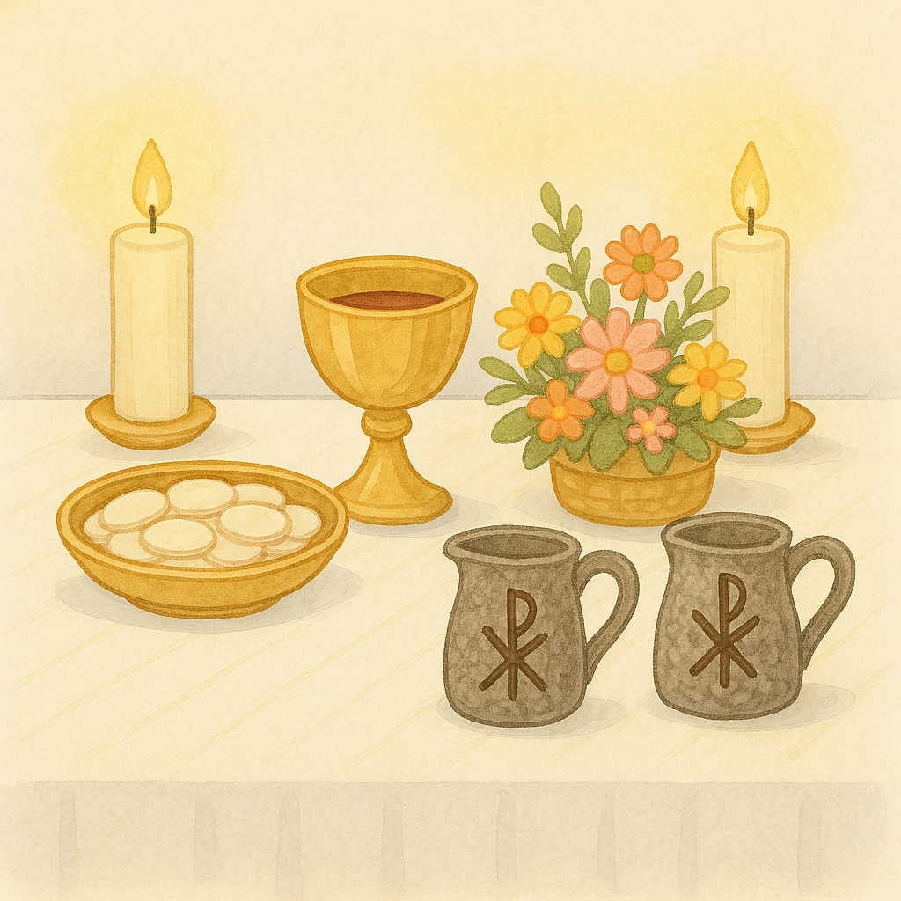
Offerande

Slide 29
Groot dankgebed
Priester: De Heer zal bij U zijn.
Allen: De Heer zal u bewaren.
Priester: Verheft uw hart.
Allen: Wij zijn met ons hart bij de Heer.
Priester: Brengen wij dank aan de Heer onze God.
Allen: Hij is onze dankbaarheid waardig

Slide 30
Onze Vader, die in de hemel zijt,
uw naam worde geheiligd,
uw rijk kome,
uw wil geschiede
op aarde zoals in de hemel.
Geef ons heden ons dagelijks brood
en vergeef ons onze schulden,
zoals ook wij vergeven aan onze schuldenaren,
en breng ons niet in beproeving,
maar verlos ons van het kwade.

Slide 31
Want van u is het koninkrijk
en de kracht en de heerlijkheid,
in eeuwigheid.
Amen

Slide 32

Vredewens
Het eerste woord zal vrede zijn
waar je ook binnen gaat.
Vrede voor jou
en vrede voor mij.
Maak van dit woord een daad.

Slide 33
Communielied
Laat Heer dit brood en deze wijn
teken van vertrouwen zijn
in het leven, in de mens,
in de toekomst, in uw wens.
Aan een wereld mee te bouwen
waar men liefde zal beschouwen
als brood en wijn, als brood en wijn.

Slide 34
Heer, Heer, Heer, Heer,
Heer wilt Gij dan voor ons zijn?
Heer, Heer, Heer,
dit brood en deze wijn.

Slide 35
Laat Heer dit brood en deze wijn
hand en hart van mensen zijn.
Kleine gave, kleine daad
om Uw vrede waar ‘t om gaat.
In een wereld mee te bouwen
waar men liefde zal beschouwen
als brood en wijn, als brood en wijn.

Slide 36
Heer, Heer, Heer, Heer,
Heer wilt Gij dan voor ons zijn?
Heer, Heer, Heer,
dit brood en deze wijn.

Slide 37
Slotgebed
God,
Vandaag hebben onze eerste communicantjes "ja" gezegd
op Uw uitnodiging voor het leven
en dat vieren wij bij hun eerste communie
wanneer zij voor het eerst mee brood en wijn zullen delen.
Geef hen de moed
om zich enthousiast te blijven inzetten voor Uw droom,
en geef ook ons allemaal de kracht
om deze jonge mensen verder te stimuleren
in hun zoektocht naar U.
Allen: Amen

Slide 38
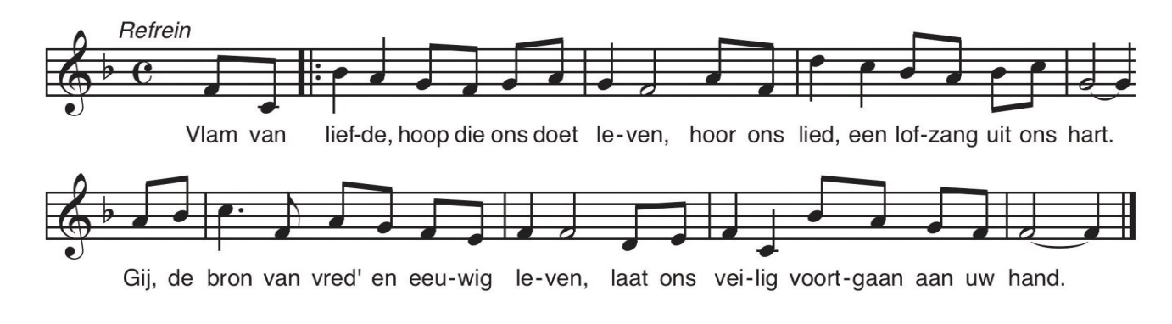
Slotlied

Slide 39
Alle landen, volkeren en talen
die in nacht en duisternis verdwalen,
zien een licht:
uw Woord komt hen bezoeken.
Wie gebroken is,
mag uw Zoon ontmoeten.

Slide 41
Goede God,
geduldig, vol erbarmen,
toon uw trouw
aan kleinen en aan armen.
Bron van hoop,
Gij schept een nieuwe aarde.
Zend uw Adem, God,
laat ons niet verharden.

Slide 43
Onze ogen zien de nieuwe morgen.
Gij komt nader,
houdt U niet verborgen,
zendt ons uit:
'Verkondigt allerwegen:
Ik ben God-met-u.
Ga, ontvang mijn zegen!’

Slide 45
Zending en zegen
P.: De Heer zij met u.
Allen: En met uw geest.
P: Zegene U de almachtige God,
Vader, Zoon en de heilige Geest.
Allen: Amen.
P: Gaat nu allen heen in vrede.
Allen: Wij danken God.

Slide 46
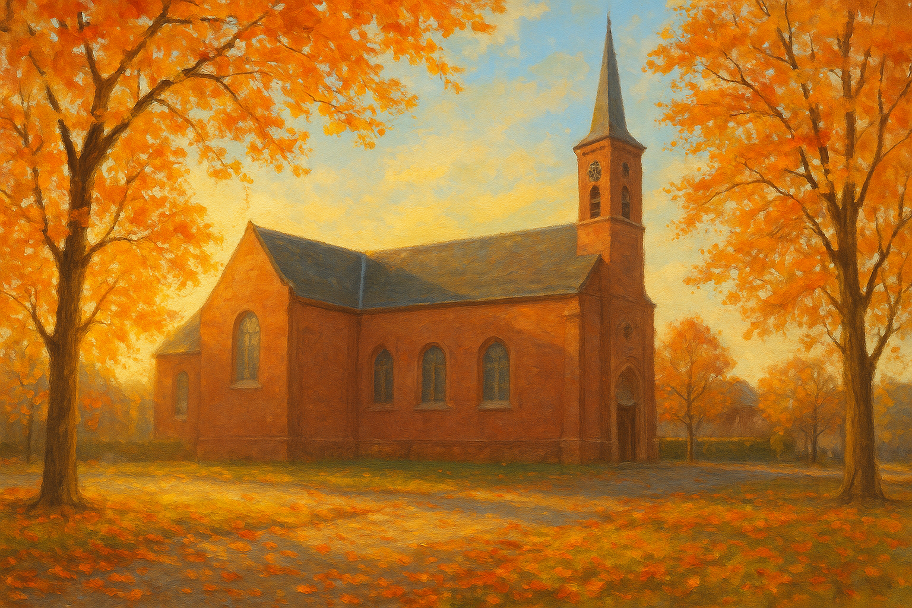
Nog een fijne zondag!

